Slide 1
LINUX FILE INTEGRITY CHECKER
โปรแกรมตรวจสอบแฟ้มข้อมูลบนลีนุกซ์
อาจารย์ที่ปรึกษา
อาจารย์ ธนา หงษ์สุวรรณ
อาจารย์ อัครเดช วัชระภูพงษ์
นำเสนอโดย
นาย ธนาวุฒิ ธนามี
นาย อภิเชษฐ์ วิหคโต

Slide 2
วัตถุประสงค์
เพื่อศึกษาการทำงานเครื่องตรวจสอบการเปลี่ยนแปลงของระบบไฟล์
เพื่อสร้างโปรแกรมต้นแบบสำหรับตรวจสอบการแก้ไขและเข้ามาแอ็คเซสของระบบไฟล์บนแพรตฟอร์มลีนุกซ์

Slide 3
ขอบเขตของโครงงาน
โปรแกรมตรวจสอบการแก้ไขและการเข้ามาแอ็คเซสของระบบไฟล์บนแพรตฟอร์มลีนุกซ์
สร้างโปรแกรมตรวจสอบการแก้ไขและการเข้ามาแอ็คเซสของระบบไฟล์

Slide 4
ประโยชน์ที่คาดว่าจะได้รับ
โปรแกรมที่สามารถติดตามการเปลี่ยนแปลงของแฟ้มข้อมูล
เข้าใจการเขียนโปรแกรมด้วยภาษาซีบนแพลตฟอร์มลีนุกซ์มากยิ่งขึ้น
ได้โปรแกรมที่ตรวจสอบการแก้ไขและการเข้ามาแอ็คเซสแฟ้มข้อมูลที่ใช้งานได้งานง่ายต่อผู้ดูแลระบบ

Slide 5
แฟ้มข้อมูลลีนุกซ์
เนื่องจากระบบปฏิบัติการลีนุกซ์จะมองส่วนประกอบของทุกส่วนเป็นลักษณะของแฟ้มข้อมูลแบบไบนารี่ ไม่ว่าจะเป็นอุปกรณ์ที่มาติดต่อก็มองเสมือนเป็นแฟ้มข้อมูล

Slide 6
จุดสนใจเกี่ยวกับแฟ้มข้อมูลลีนุกซ์ของโครงงานนี้
เมื่อแฟ้มข้อมูลบนลีนุกซ์มีการเปลี่ยนแปลงส่วนที่มีการเปลี่ยนแปลง เราสามารถที่จะตรวจสอบได้จากส่วนดังนี้
st_ino ตรวจสอบข้อมูลที่เกี่ยวกับไอโหนด
st_mode ไฟล์เพอร์มิสชั่นและข้อมูลเกี่ยวกับชนิดของไฟล์
st_atime เวลาการ access ครั้งล่าสุด
st_ctime เวลาการเปลี่ยนเพอร์มิสชั่นของไฟล์หรือข้อมูลครั้งล่าสุด
st_mtime เวลาการแก้ไขข้อมูลของไฟล์ครั้งล่าสุด

Slide 7
ความหมายของ Integrity Checker
Integrity Checker คือ
ความถูกต้องของข้อมูลว่าถูกต้องตรงโดยสามารถตรวจสอบได้หลายวิธี เช่น การใช้ MD5 (Message Digest Number 5 ), Checksum สำหรับโครงงานนี้ใช้การตรวจสอบโดย MD 5

Slide 8
MD5
เป็นแฮชฟังก์ชั่นที่รับข้อความที่มีความยาวไม่จำกัดเข้ามาเป็นอินพุตแล้วสร้างเอาต์พุตเป็น เมสเซจไดเจสต์ขนาด 128 บิต โดยอาศัยฟังก์ชั่นทางคณิตศาสตร์ซึ่งมีคุณสมบัติเป็นฟังก์ชั่นทางเดียว คือ เป็นไปได้ยากมากที่จะมีข้อความ 2 ข้อความใด ๆ ที่สร้างเมสเซสได้เหมือนกัน และไม่สามารถสร้างข้อความใด ๆ จากเมสเซสไดเจสต์นี้ได้เลย

Slide 9
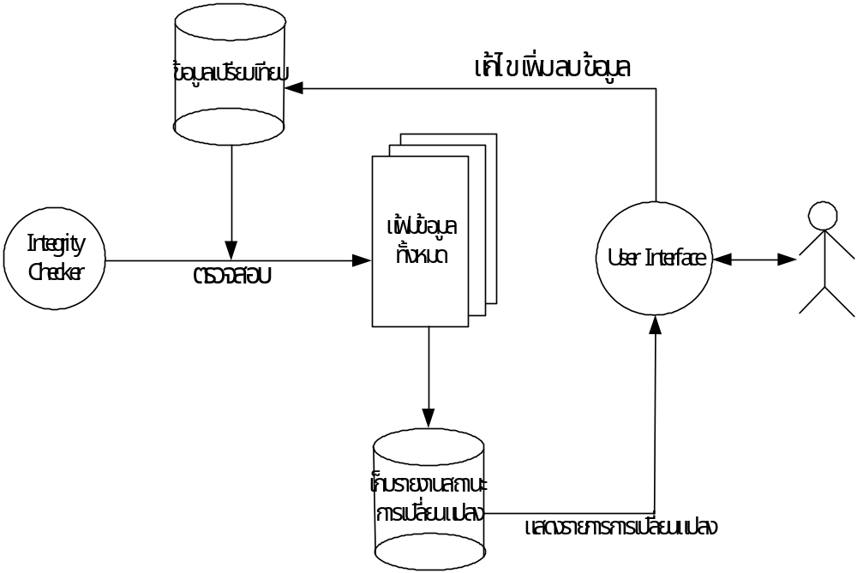
โครงสร้างของโปรแกรม

Slide 10
การทำงานของโปรแกรม
แบ่งออกเป็น 3 ส่วน คือ
ส่วนของการใส่อินพุต
ส่วนของเอาท์พุท
ส่วนที่กำหนดการยกเว้นการตรวจสอบ

Slide 11
ส่วนที่เป็น default จะมีอยู่ 2 ลักษณะ
แฟ้มข้อมูลที่สำหรับเก็บชื่อแฟ้มข้อมูลที่จะทำการตรวจสอบ คือ แฟ้มข้อมูลที่ชื่อ high
แฟ้มข้อมูลที่สำหรับเก็บผลของการใช้ MD5 ในการตรวจสอบแฟ้มข้อมูลเหล่านั้น คือ แฟ้มข้อมูลที่ชื่อ refH
โดยจะเริ่มทำการตรวจสอบรายชื่อแฟ้มข้อมูลในส่วนนี่ก่อนซึ่งจะทำการเข้ารหัสไว้เพื่อเป็นการป้องกัน

Slide 12
ส่วนของการใส่อินพุท
คำสั่งที่ใช้ในที่จะเพิ่มหรือลบแฟ้มข้อมูลหรือไดเร็กทอรี่มีรูปแบบดังนี้
โดยแฟ้มข้อมูลจะถูกเก็บไว้ที่ชื่อ DBFile และ db แล้วทำการเข้ารหัส
โดย db จะทำการเก็บชื่อแฟ้มข้อมูล
DBFile จะทำการเก็บค่าของ MD5
promt # isagcheck add|del -<mode> -<filename>

Slide 13
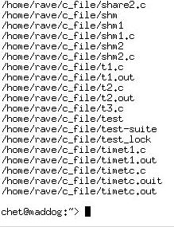
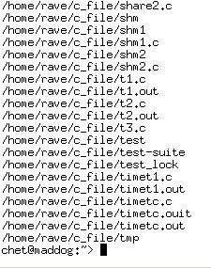
ตัวอย่าง
#isagcheck add –f /home/rave/c_file/ tmp
ไฟล์ db ก่อนเพิ่ม
ไฟล์ db หลังเพิ่ม
แสดงตัวอย่าง การเพิ่มไฟล์เพื่อที่จะทำการตรวจสอบเพิ่มและทำการเก็บค่าของ MD5 ไว้ที่ DBFileโดยหลังจากนี้จะทำการจะทำการเข้ารหัส

Slide 14
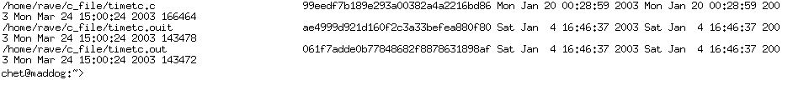
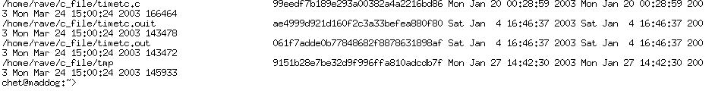
ก่อนที่จะทำการเพิ่มไฟล์ tmp
หลังจากที่ทำการเพิ่มไฟล์ tmp
แสดงตัวอย่าง การเพิ่มไฟล์เพื่อที่จะทำการตรวจสอบเพิ่มและทำการเก็บค่าของ MD5 ไว้ที่ DBFileโดยหลังจากนี้จะทำการจะทำการเข้ารหัส

Slide 15
ตัวอย่าง
#isagcheck del –f /home/rave/tmp
ไฟล์ db ก่อนทำการลบ
ไฟล์ db หลังทำการลบ

Slide 16
ก่อนที่จะทำการลบไฟล์ tmp
หลังจากที่ทำการลบไฟล์ tmp
แสดงตัวอย่าง การลบไฟล์เพื่อที่ไม่ต้องตรวจสอบและทำการลบค่าของ MD5 ใน DBFile ออกโดยหลังจากนี้จะทำการจะทำการถอดรหัสก่อน และเมื่อทำการลบไฟล์เสร็จก็จะทำการเข้ารหัสอีกครั้ง

Slide 17
ส่วนของเอาท์พุต
มีการแสดงเอาท์พุตอยู่ 2 ลักษณะ คือ
การดูการเปลี่ยนแปลงโดยเลือกดูการเปลี่ยนแปลง
การดูการเปลี่ยนแปลงของทุก ๆ การเปลี่ยนแปลง

Slide 18
การดูการเปลี่ยนแปลงโดยเลือกดูการเปลี่ยนแปลง
มีรูปแบบการใช้คำสั่งดังนี้
โดยจะเป็นการนำข้อมูลมาจากแฟ้มข้อมูลต่อไปนี้
LogAccess เป็นรายงานว่ามีแฟ้มข้อมูลใดมีการ Access บ้าง
LogStatus เป็นรายงานว่าแฟ้มข้อมูลใดมีการเปลี่ยนเพอร์มิสชั่น
LogIno เป็นรายงานว่าแฟ้มข้อมูลมีการเปลี่ยนแปลงไอโหนด
LogModify เป็นรายงานว่าแฟ้มข้อมูลมีการแก้ไขหรือไม่
promt # isagcheck report -<mode> <log> <date> <time>

Slide 19
ตัวอย่างการดูรายงานการเปลี่ยนแปลงโดยใช้คำสั่ง
#isagcheck report –h mod 31/01/2003 15-16 | more

Slide 20
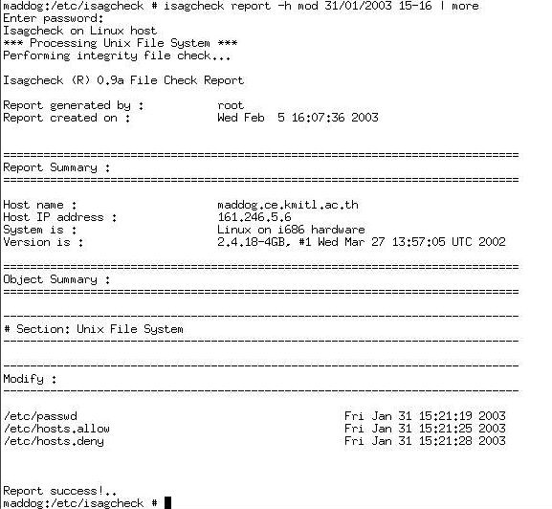
ดูรายงานการเปลี่ยนแปลงในวันที่ 31/01/2003 เวลา 15 –16 นาฬิกา

Slide 21
ตัวอย่างการดูรายงานการเปลี่ยนแปลงโดยใช้คำสั่ง
#isagcheck report –d mod 31/02/2003 | more

Slide 22
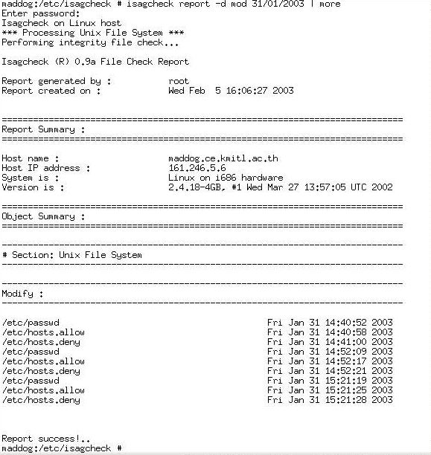
ดูรายการเปลี่ยนแปลงในวันที่ 31/01/2003

Slide 23
การดูการเปลี่ยนแปลงของทุก ๆ การเปลี่ยนแปลง
คำสั่งจะมีรูปแบบดังนี้
promt # isagcheck report -a <date> <time>

Slide 24
ตัวอย่างการใช้คำสั่ง
#isagcheck report –a –h 28/01/2003 6-7 |more

Slide 25
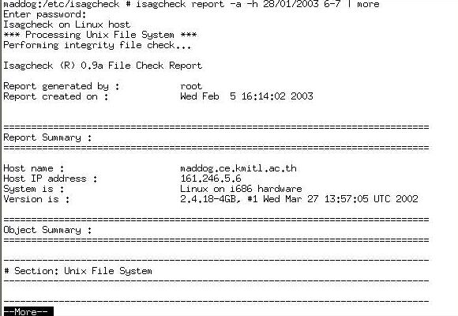

Slide 26
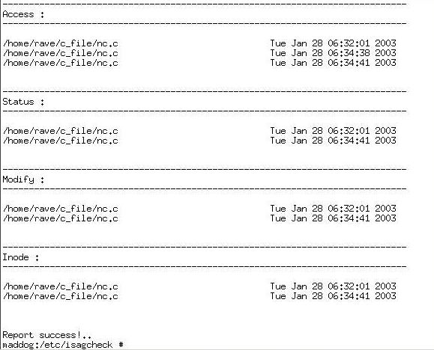
รายงานแฟ้มข้อมูลที่มีการเปลี่ยนแปลงทุกอย่าง

Slide 27
ส่วนของการยกเว้นการตรวจสอบ
เป็นคำสั่งที่ใช้ในการยกเว้นทั้งหมดมีรูปแบบดังนี้
คำสั่งนี้จะเป็นการที่จะยกเลิกที่จะตรวจสอบหรือให้กลับมาตรวจสอบแฟ้มข้อมูลที่อยู่ในแฟ้มที่ชื่อ high กับ refH
promt # isagcheck excl|active -<mode> <filename>

Slide 28
ผลการทำงานของโปรแกรม
โครงงานนี้สามารถที่จะตรวจสอบส่วนของแฟ้มข้อมูลในระบบของลีนุกซ์ในเชิงรับคือสามารถที่จะตรวจสอบการเปลี่ยนแปลงของแฟ้มข้อมูลหรือตรวจสอบการทำงานของแฟ้มข้อมูลว่ามีการเปลี่ยนแปลงหรือไม่ โดยสามารถที่จะทำการเลือกแฟ้มข้อมูลที่จะทำการตรวจสอบ หรือว่าจะมีการยกเว้นแฟ้มข้อมูลใดบ้าง แล้วสามารถที่จะดูรายงานการเปลี่ยนแปลงได้ว่ามีการเปลี่ยนแปลงอย่างไรบ้าง โดยสามารถที่จะเลือกดูได้ว่าจะดูการเปลี่ยนแปลงทั้งหมดหรือดูตามช่วงเวลา วัน เดือน และปี ที่ต้องการได้

Slide 29
แนวทางการพัฒนาต่อ
การพัฒนาโครงงานนี้มีความสามารถที่จะทำการตรวจสอบว่าจะมีการแก้ไขแฟ้มข้อมูลหรือมีการกระทำใด ๆ กับแฟ้มข้อมูลนั้นนั้นได้เกือบที่จะครอบคลุม เหลือเพียงแต่ยังไม่สามารถตรวจสอบได้ว่ามีแฟ้มข้อมูลใดเพิ่มขึ้นมา หรือแฟ้มข้อมูลใดถูกลบไปจากระบบบ้าง หากมีการพัฒนาต่อควรที่จะเพิ่มความสามารถด้านนี้เข้าไปด้วย ในด้านการตรวจสอบฐานข้อมูลที่เก็บไว้เปิดเปรียบเทียบยังไม่ได้เข้ารหัสข้อมูลไว้แต่สามารถที่จะตรวจสอบว่ามีการกระทำใด ๆ กับฐานข้อมูลนั้นได้หรือไม่
แนวทางการพัฒนาต่อควรที่จะทำการเข้ารหัสฐานข้อมูลได้อีกด้วย

Slide 30
ปัญหาที่พบในการทำโครงงาน
ปัญหาใหญ่ ๆ ที่พบและหาวิธีแก้ไม่ได้คือ เมื่อเราจะเข้ารหัสแฟ้มข้อมูลใด ๆ ถ้าเรามีคีย์ที่ใช้ในการเข้ารหัส และคีย์นั้นจะต้องฝังอยู่ใน source code แล้วหากเรา open source code จะทำให้ผู้ที่เข้ามาดู source code จะสามารถทราบและเข้าฟังก์ชั่นที่เราได้ใช้ไปแก้ไขได้ทันที่
ซึ่งในการทำโครงงานนี้ได้ทำการตรวจสอบว่ามีผู้ใดนอกจากโปรแกรมของเราเองมาใช้ฐานข้อมูลหรือเข้ามาแก้ไขก็จะทำการรายงานผลผ่าน อีเมล์ไปยังผู้ดูแลระบบ

Slide 31
จบการนำเสนอ
ขอบคุณทุกท่านที่ให้ความสนใจ

